Slide 1
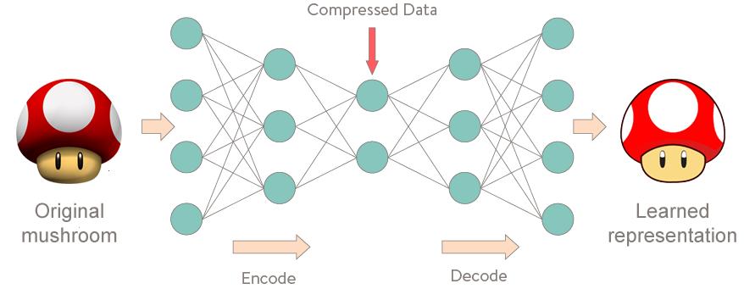
언어 모델 (Language Model, LM)
Autoencoder

Slide 2
언어 모델 (Language Model, LM)
Denoising Autoencoder (BERT 계열)

Slide 3
언어 모델 (Language Model, LM)
Autoregressive (GPT 계열)

Slide 4
BERT
BERT 모델의 개념과 학습 방식

Slide 5
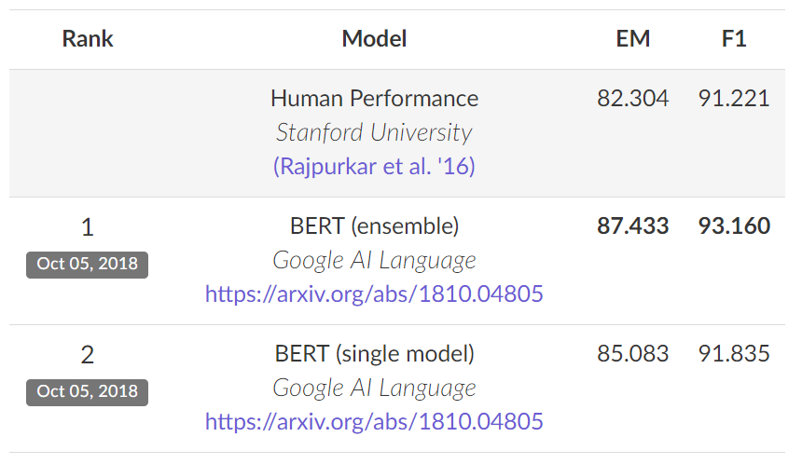
BERT
Bi-directional Encoder Representations from Transformers
BERT는 bi-directional Transformer로 이루어진 언어모델
잘 만들어진 BERT 언어모델 위에 1개의 classification layer만 부착하여 다양한 NLP task를 수행
영어권에서 11개의 NLP task에 대해 state-of-the-art (SOTA) 달성
"Jimi" Hendrix was an American rock guitarist, singer, and songwriter.
SQuAD v1.1 dataset leaderboard
1 classification layer for Fine-turning
Pre-trained BERT
….
James Marshall "Jimi" Hendrix
was an American rock guitarist, singer, and songwriter.
….
Who is Jimi Hendrix?

Slide 6
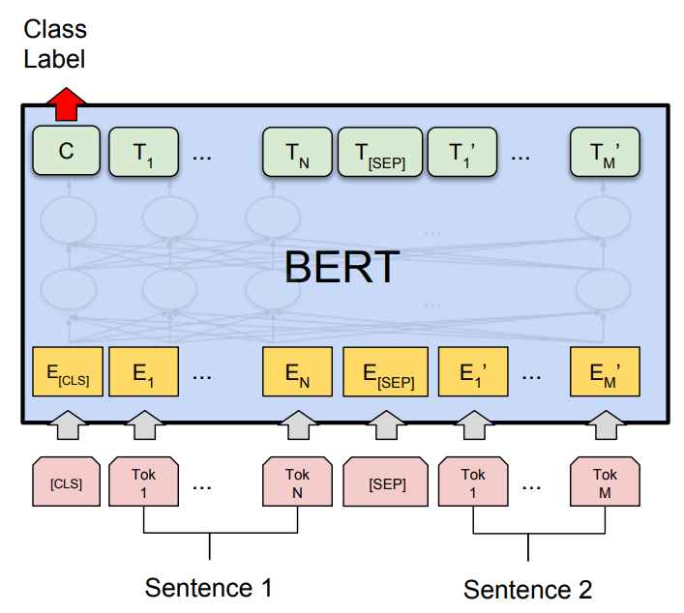
BERT
Methods – BERT 모델의 구조도
Model architecture
Contextual representation of token
Transformer layer
Input embedding layer
 | Bert_{BASE} | Bert_{LARGE}
Transformer layer | 12 | 24
Self-attention head | 12 | 16
Total | 110M | 340M

Slide 7
BERT
Methods – BERT 모델 학습 데이터
학습 코퍼스 데이터
BooksCorpus (800M words)
English Wikipedia (2,500M words without lists, tables and headers)
30,000 token vocabulary
데이터의 tokenizing
WordPiece tokenizing
He likes playing → He likes play ##ing
입력 문장을 tokenizing하고, 그 token들로 ‘token sequence’를 만들어 학습에 사용
2개의 token sequence가 학습에 사용
Example of two sentences token sequence
Classification
label token
Next sentence or Random chosen sentence (50%)

Slide 8
BERT
Methods – BERT의 WordPiece tokenizing
Byte Pair Encoding (BPE) 알고리즘 이용
빈도수에 기반해 단어를 의미 있는 패턴(Subword)으로 잘라서 tokenizing
W2V vocabs
BPE vocabs
고양경찰서
고양
##경찰
##서
고양
고양시
##시
##경찰
종로경찰서
종로
##경찰
##서
##서
경찰
경찰
##시
경찰서
경찰
##서
경찰
경찰관
경찰
##관
##관
경찰청
경찰
##청
##청
. . .
. . .
. . .
wordPiece와 BPE의 차이점
(https://ai-information.blogspot.com/2019/02/word-piece-embedding.html)

Slide 9
BERT
Methods – BERT의 WordPiece tokenizing
BPE의 순서도
1
Vocab을 만들기 위한 문서의 전처리 과정
기준이 되는 문서를 Character 단위로 분리
Sentences
Tokenize(with ##)
3
2
Tokenized Sentences
Vocab
Tokenize
정의된 Iteration을 모두 수행 후 문서를 Tokenize 해서 Vocab을 생성
merge
best pair
bi-gram pairs
best pair
Character 단위로 분리된 문서에서 가장 많이 등장하는 Bi-gram Pair를 찾고 합쳐주는 과정
Iteration을 정해 놓고 주어진 횟수 만큼 수행

Slide 10
BERT
Methods – BERT의 WordPiece tokenizing
Tokenize 경찰청 철창살은 외철창살이고 검찰청 철창살은 쌍철창살이다
같은 글자라고 맨 앞에 나오는 것과 아닌 것에는 차이가 있다고 가정
BERT의 경우 뒷단어에 ‘##’을 붙여서 구별 e.g.) ‘철’ ≠ ‘##철’ , ‘철창살’ ≠ ‘##철창살’
Sentence |  |  | Tokenized Sentence (iter=0)
경찰청 | →경 찰 청 | → | 경 ##찰 ##청
철창살은 | →철 창 살 은 | → | 철 ##창 ##살 ##은
외철창살이고 | →외 철 창 살 이 고 | → | 외 ##철 ##창 ##살 ##이 ##고
검찰청 | →검 찰 청 | → | 검 ##찰 ##청
철창살은 | →철 창 살 은 | → | 철 ##창 ##살 ##은
쌍철창살이다 | →쌍 철 창 살 이 다 | → | 쌍 ##철 ##창 ##살 ##이 ##다

Slide 11
BERT
Methods – BERT의 WordPiece tokenizing
Building Vocab
Vocab의 생성은 정해진 Iteration을 모두 수행 후 Tokenized Sentence를 Tokenize해서 생성
Tokenized Sentence (iter=0) |  | Vocab (iter=0)
경 ##찰 ##청 | → | 경 | ##찰 | ##청
철 ##창 ##살 ##은 |  | 철 | ##창 | ##살 | ##은
외 ##철 ##창 ##살 ##이 ##고 |  | 외 | ##철 | ##이 | ##고
검 ##찰 ##청 |  | 검
철 ##창 ##살 ##은
쌍 ##철 ##창 ##살 ##이 ##다 |  | 쌍 | ##다
Vocab 후보!

Slide 12
BERT
Methods – BERT의 WordPiece tokenizing
Bi-gram Pair Count
Vocab 후보 기준으로
Tokenized Sentence (iter=0) |  | Bi-gram pairs (iter=1)
경 ##찰 ##청 | → | (경, ##찰), (##찰, ##청)
철 ##창 ##살 ##은 | → | (철, ##창), (##창, ##살), (##살, ##은)
외 ##철 ##창 ##살 ##이 ##고 | → | (외 ##철), (##철, ##창), (##창, ##살), (##살, ##이), (##이, ##고)
검 ##찰 ##청 | → | (검, ##찰), (##찰, ##청)
철 ##창 ##살 ##은 | → | (철, ##창), (##창, ##살), (##살, ##은),
쌍 ##철 ##창 ##살 ##이 ##다 | → | (쌍 ##철), (##철, ##창), (##창, ##살), (##살, ##이), (##이, ##다)
(경, ##찰) | :1 | (##살, ##은) | :2 | (##이, ##고) | :1
(##찰, ##청) | :2 | (외 ##철) | :1 | (검, ##찰) | :1
(철, ##창) | :2 | (##철, ##창) | :2 | (쌍 ##철) | :1
(##창, ##살) | :4 | (##살, ##이) | :2 | (##이, ##다) | :1

Slide 13
BERT
Methods – BERT의 WordPiece tokenizing
Merge Best pair
Best Pair: | ##창 ##살 | → | ##창살
Tokenized Sentence (iter=0) |  | Tokenized Sentence (iter=1)
경 ##찰 ##청 | → | 경 ##찰 ##청
철 ##창 ##살 ##은 | → | 철 ##창살 ##은
외 ##철 ##창 ##살 ##이 ##고 | → | 외 ##철 ##창살 ##이 ##고
검 ##찰 ##청 | → | 검 ##찰 ##청
철 ##창 ##살 ##은 | → | 철 ##창살 ##은
쌍 ##철 ##창 ##살 ##이 ##다 | → | 쌍 ##철 ##창살 ##이 ##다

Slide 14
BERT
Methods – BERT의 WordPiece tokenizing
Building Vocab
Vocab의 생성은 정해진 Iteration을 모두 수행 후 Tokenized Sentence를 Tokenize해서 생성
Vocab 후보 업데이트
Tokenized Sentence (iter=1) |  | Vocab (iter=1)
경 ##찰 ##청 | → | 경 | ##찰 | ##청
철 ##창살 ##은 |  | 철 | ##창살 | ##은
외 ##철 ##창살 ##이 ##고 |  | 외 | ##철 | ##이 | ##고
검 ##찰 ##청 |  | 검
철 ##창살 ##은
쌍 ##철 ##창살 ##이 ##다 |  | 쌍 | ##다

Slide 15
BERT
Methods – BERT의 WordPiece tokenizing
Bi-gram Pair Count
Vocab 후보 기준으로
Tokenized Sentence (iter=1) |  | Bi-gram pairs (iter=2)
경 ##찰 ##청 | → | (경, ##찰), (##찰, ##청)
철 ##창살 ##은 | → | (철, ##창살), (##창살, ##은)
외 ##철 ##창살 ##이 ##고 | → | (외 ##철), (##철, ##창살), (##창살, ##이), (##이, ##고)
검 ##찰 ##청 | → | (검, ##찰), (##찰, ##청)
철 ##창살 ##은 | → | (철, ##창살), (##창살, ##은),
쌍 ##철 ##창살 ##이 ##다 | → | (쌍 ##철), (##철, ##창살), (##창살, ##이), (##이, ##다)
(경, ##찰) | :1 | (외 ##철) | :1 | (검, ##찰) | :1
(##찰, ##청) | :2 | (##철, ##창살) | :2 | (쌍 ##철) | :1
(철, ##창살) | :2 | (##창살, ##이) | :2 | (##이, ##다) | :1
(##창살, ##은) | :2 | (##이, ##고) | :1

Slide 16
BERT
Methods – BERT의 WordPiece tokenizing
Merge Best pair
Best pair가 여러 개여도 하나만 선택
Best Pair: | ##찰 ##청 | → | ##찰청
Tokenized Sentence (iter=1) |  | Tokenized Sentence (iter=2)
경 ##찰 ##청 | → | 경 ##찰청
철 ##창살 ##은 | → | 철 ##창살 ##은
외 ##철 ##창살 ##이 ##고 | → | 외 ##철 ##창살 ##이 ##고
검 ##찰 ##청 | → | 검 ##찰청
철 ##창살 ##은 | → | 철 ##창살 ##은
쌍 ##철 ##창살 ##이 ##다 | → | 쌍 ##철 ##창살 ##이 ##다

Slide 17
BERT
Methods – BERT의 WordPiece tokenizing
Building Vocab
Vocab의 생성은 정해진 Iteration을 모두 수행 후 Tokenized Sentence를 Tokenize해서 생성
Vocab 후보 업데이트
Tokenized Sentence (iter=2) |  | Vocab (iter=2)
경 ##찰청 | → | 경 | ##찰청
철 ##창살 ##은 |  | 철 | ##창살 | ##은
외 ##철 ##창살 ##이 ##고 |  | 외 | ##철 | ##이 | ##고
검 ##찰청 |  | 검
철 ##창살 ##은
쌍 ##철 ##창살 ##이 ##다 |  | 쌍 | ##다

Slide 18
BERT
Methods – BERT의 WordPiece tokenizing
Bi-gram Pair Count
Vocab 후보 기준으로
Tokenized Sentence (iter=2) |  | Bi-gram pairs (iter=3)
경 ##찰청 | → | (경, ##찰청)
철 ##창살 ##은 | → | (철, ##창살), (##창살, ##은)
외 ##철 ##창살 ##이 ##고 | → | (외 ##철), (##철, ##창살), (##창살, ##이), (##이, ##고)
검 ##찰청 | → | (검, ##찰청)
철 ##창살 ##은 | → | (철, ##창살), (##창살, ##은),
쌍 ##철 ##창살 ##이 ##다 | → | (쌍 ##철), (##철, ##창살), (##창살, ##이), (##이, ##다)
(경, ##찰청) | :1 | (##철, ##창살) | :2 | (쌍 ##철) | :1
(철, ##창살) | :2 | (##창살, ##이) | :2 | (##이, ##다) | :1
(##창살, ##은) | :2 | (##이, ##고) | :1
(외 ##철) | :1 | (검, ##찰청) | :1

Slide 19
BERT
Methods – BERT의 WordPiece tokenizing
Merge Best pair
3 글자 이상의 패턴도 Iteration이 진행되면서 나타날 수 있음
Best Pair: | 철 ##창살 | → | 철창살
Tokenized Sentence (iter=2) |  | Tokenized Sentence (iter=3)
경 ##찰 ##청 | → | 경 ##찰청
철 ##창살 ##은 | → | 철창살 ##은
외 ##철 ##창살 ##이 ##고 | → | 외 ##철 ##창살 ##이 ##고
검 ##찰 ##청 | → | 검 ##찰청
철 ##창살 ##은 | → | 철창살 ##은
쌍 ##철 ##창살 ##이 ##다 | → | 쌍 ##철 ##창살 ##이 ##다

Slide 20
BERT
Methods – BERT의 WordPiece tokenizing
Building Vocab
Vocab의 생성은 정해진 Iteration을 모두 수행 후 Tokenized Sentence를 Tokenize해서 생성(매 iteration 마다 Vocab을 생성하는 것이 아님)
Tokenized Sentence (iter=3) |  | Vocab (iter=3)
경 ##찰청 | → | 경 | ##찰청
철창살 ##은 |  | 철창살 | ##은
외 ##철 ##창살 ##이 ##고 |  | 외 | ##철 | ##창살 | ##이 | ##고
검 ##찰청 |  | 검
철창살 ##은
쌍 ##철 ##창살 ##이 ##다 |  | 쌍 | ##다
Vocab에 저장!

Slide 21
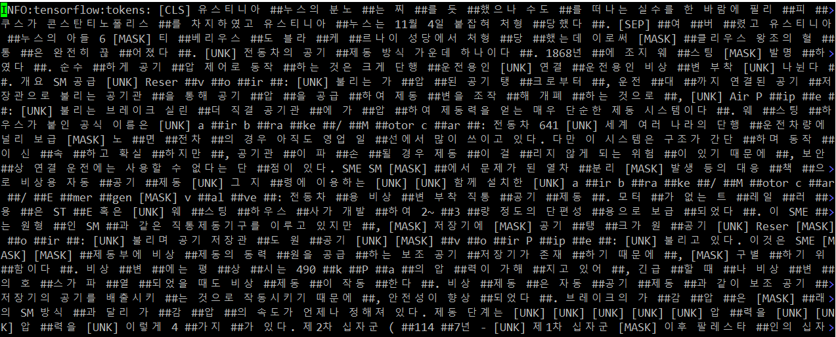
BERT
Methods – BERT의 WordPiece tokenizing
BERT tokenization 예시
BPE로 subword로 분리했음에도 불구하고 vocab에 존재하지 않는 단어는 [UNK] 토큰으로 변환

Slide 22
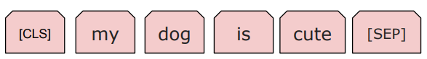
BERT
Methods – Masking 기법
데이터의 tokenizing
Masked language model (MLM): input token을 일정 확률로 masking
Original token sequence
Randomly chosen token (15%)
80%
10%
10%
Masking
Randomly replacing
Unchanging
[MASK]
hairy
Example of two sentences token sequence
[MASK]

Slide 23
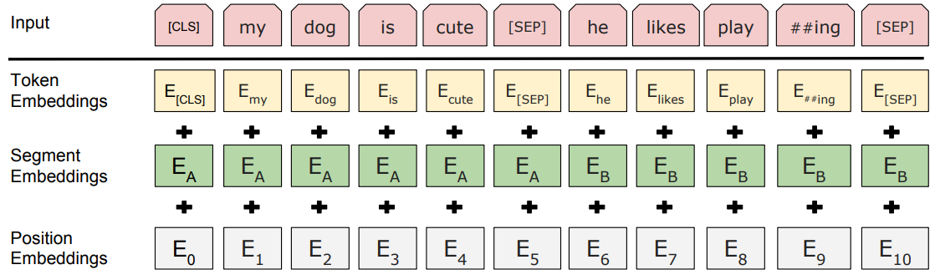
BERT
Methods – Masking 기법
= IsNext or NotNext
[MASK]
. . .
512

Slide 24
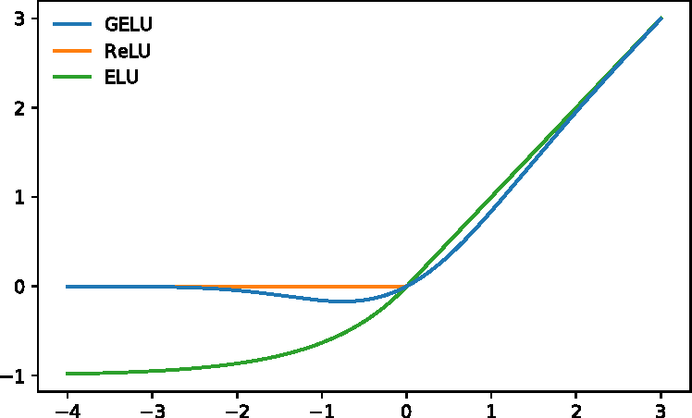
BERT
Methods
Training options
Train batch size: 256 sequences (256 sequences * 512 tokens = 128,000 tokens/batch)
Steps: 1M
Epoch: 40 epochs
Adam learning rate: 1e-4
Weight decay: 0.01
Drop out probability: 0.1
Activation function: GELU
Environmental setup
BERT_{BASE}: 4 Cloud TPUs (16 TPU chips total)
BERT_{LARGE}: 16 Cloud TPUs (64 TPU chips total) ≈ 72 P100 GPU
Training time: 4 days

Slide 25
BERT
Methods
NLP 실험
GLUE datasets
MNLI: Multi-Genre Natural Language Inference
현재 문장 다음에 이어지는 문장이 문맥상 이어지는 문장인지, 반대되는 문장인지, 상관 없는 문장인지 분류를 위한 데이터셋
QQP: Quora Question Pairs
두 질문이 의미상 같은지 다른지 분류를 위한 데이터셋
QNLI: Question Natural Language Inference
질의응답 데이터셋
SST-2: The Stanford Sentiment Treebank
영화 리뷰 문장에 관한 감성 분석을 위한 데이터셋
CoLA: The Corpus of Linguistic Acceptability
문법적으로 맞는 문장인지 틀린 문장인지 분류를 위한 데이터셋
STS-B: The Semantic Textual Similarity Benchmark
뉴스 헤드라인과 사람이 만든 paraphrasing 문장이 의미상 같은 문장인지 비교를 위한 데이터셋
MRPC: Microsoft Research Paraphrase Corpus
뉴스의 내용과 사람이 만든 문장이 의미상 같은 문장인지 비교를 위한 데이터셋
RTE: Recognizing Textual Entailment
MNLI와 유사하나, 상대적으로 훨씬 적은 학습 데이터셋
WNLI: Winograd NLI
문장 분류 데이터셋
SQuAD v1.1 – 질의응답 데이터셋
CoNLL 2003 Named Entity Recognition datasets – 개체명 분류 데이터셋
SWAG: Situations With Adversarial Generations
현재 문장 다음에 이어질 자연스러운 문장을 선택하기 위한 데이터셋

Slide 26
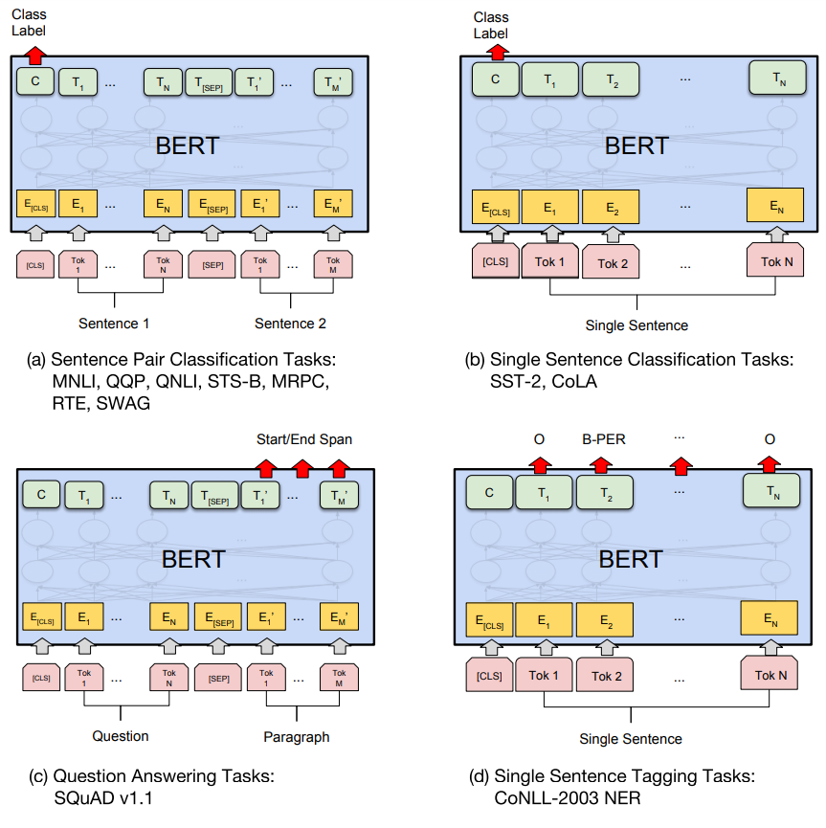
BERT
Methods
NLP 실험
Sentence pair classification
Single sentence pair classification
Question and answering (SQuAD v1.1)
Single sentence tagging

Slide 27
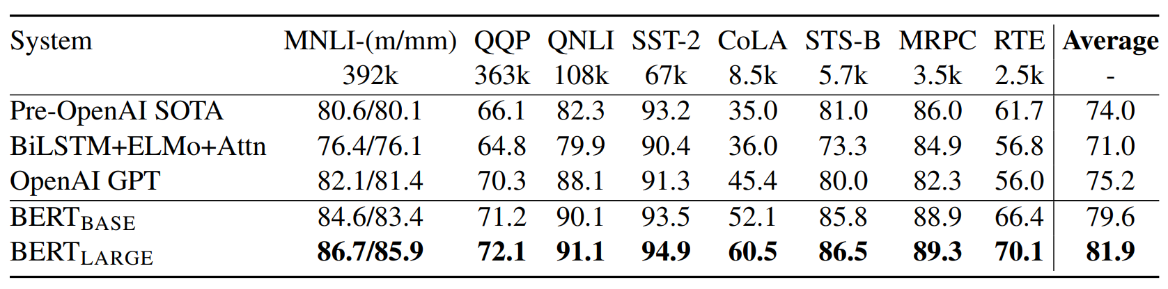
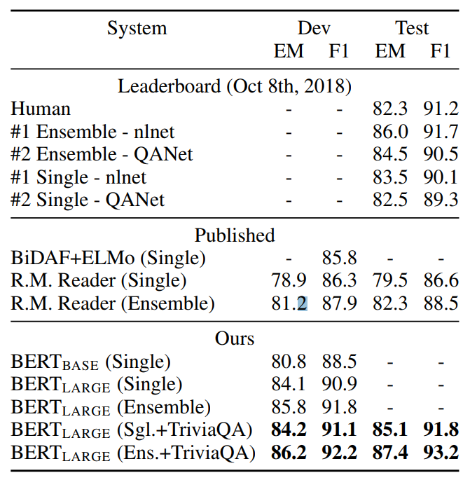
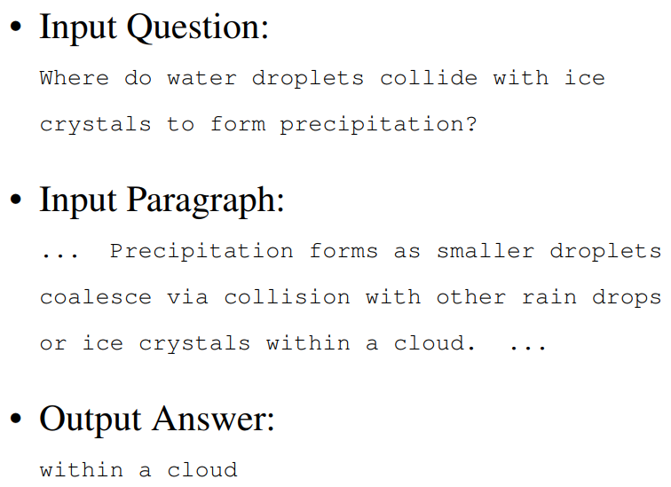
BERT
Results
GLUE test results
SQuAD v1.1

Slide 28
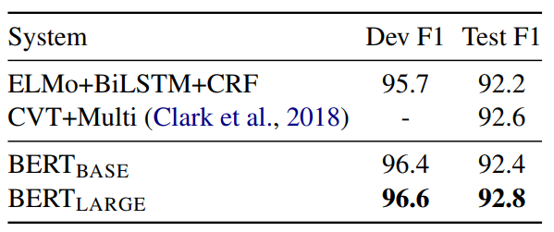
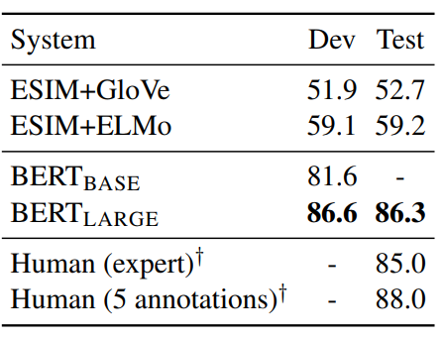
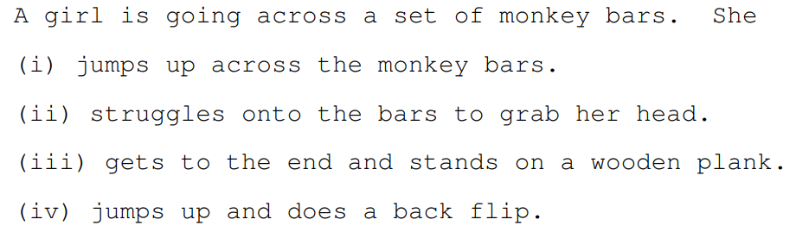
BERT
Results
Named Entity Recognition (CoNLL-2003)
SWAG

Slide 29
BERT
BERT 적용 실험 – 감성 분석
네이버 영화 리뷰 코퍼스 (https://github.com/e9t/nsmc) 로 감성 분석 진행
학습: 150,000 문장 / 평가: 50,000 문장 (긍정: 1, 부정: 0)
label | sentence
0 | 뭐야 이 평점들은.... 나쁘진 않지만 10점 짜리는 더더욱 아니잖아
0 | 지루하지는 않은데 완전 막장임... 돈주고 보기에는....
0 | 3D만 아니었어도 별 다섯 개 줬을텐데.. 왜 3D로 나와서 제 심기를 불편하게 하죠??
1 | 음악이 주가 된, 최고의 음악영화
0 | 진정한 쓰레기
0 | 마치 미국애니에서 튀어나온듯한 창의력없는 로봇디자인부터가,고개를 젖게한다
. . .
모델 | Accuracy
KoNLPy + DenseNet (Keras) | 85.3
Kakao BERT-Kor + khaiii | 88.8
BERT Multi-lingual pretrained model | 88.3

Slide 30
BERT
BERT 적용 실험 – QnA 문장 유사도 (이진 분류 기반)
디지털 동반자 패러프레이징 질의 문장 데이터를 이용하여 질문-질문 데이터 생성 및 학습
학습: 3,401 문장 쌍 (유사 X: 1,700개, 유사 O: 1,701개)
평가: 1,001 문장 쌍 (유사 X: 500개, 유사 O: 501개)
label | sentence 1 | sentence 2
0 | 포화지방산이 많은 음식은? | 아토피 피부염이 있는 아기를 씻길 때 좋은 비누는 무엇인가요?
1 | 임신 29주 태아의 신장은 어떻습니까? | 임신 29주일 때 태아의 크기는?
0 | 산모가 술을 마셨을 경우 모유 수유는 언제 하는 것이 좋은가요? | 임산부가 입덧을 할 때 비타민B6을 왜 먹나요?
. . .
모델 | Accuracy
BERT Multi-lingual pretrained model | 98.3

Slide 31
BERT
BERT 적용 실험 – QnA 문장 유사도 (이진 분류 기반)
Saltlux ADAM 일반 질의 데이터를 이용해 IRQA 모사 데이터 구축
500 문장에 대한 BERT semantic search (https://github.com/hanxiao/bert-as-service)
전세자금대출을 받았는데, 추가로 대출을 더 받을수 있는지 궁금합니다.
중고차 대출시 필요서류 알고 싶습니다.
겨울쿨톤입니다. 겨울쿨 립스틱이 찾기어려워요 겨울 톤 가진 분들 뭐 쓰시나요?
[0.2132, 0.1544, 0.8163 …. ] 768차원
여름에 조개같은거 먹고 질병에 안 걸리려면 어떻게 해야될까요?
. . .
중고차 대출을 받을려고요. 필요한 서류가 뭔가요?
500 문장 테스트
. . .
1만 문장과 비교
모델 | Top1 Accuracy
ADAM IRQA algorithm | 80.0
Sent2Vec (https://arxiv.org/abs/1703.02507) | 82.7
BERT Multi-lingual pretrained model (이진분류) | 58.4

Slide 32
BERT
BERT 적용 실험 – QnA 문장 유사도 (이진 분류 기반)
Sent2Vec 이용, 500개 입력 문장과 가장 유사한 10개의 문장 후보 추출 (top 10개 이내 98% 존재)
10개 문장과 입력 문장을 BERT로 유사 유/무 비교 (이진 분류)
입력 문장 | 유사 문장 | Cos similarity
무협소설 추천좀 해주세요 | 판타지소설 추천좀 해주세요 | 0.80263
 | 고전문학 소설 추천해주세요 | 0.658433
 | 현대문학 소설 추천해주세요 | 0.645056
 | 대표적인 무협소설 뭐 있을까요? | 0.634835
 | 처음읽는데도 거부감이없고 흥미로운 무협소설 추천바랍니다 | 0.632528
 | 요새 재미있는 무협소설 뭐 있나요? | 0.631053
 | PC게임 추천좀 해주세염 | 0.61363
 | 고전문학 소설 읽을만한 소설 소개좀 해주세요 | 0.594516
 | 현대문학 소설 읽을만한 소설 소개좀 해주세요 | 0.59369
 | 패션잡지 추천 좀 해주세요 | 0.573995

Slide 33
BERT
BERT 적용 실험 – QnA 문장 유사도 (이진 분류 기반)
ADAM 일반 질의 데이터 중, most similar Top 10 문장들을 이용해 학습 데이터 구축
학습: 22,766 문장 / 평가: 5,000 문장
label | sentence 1 | sentence 2
1 | 중고차 대출시 필요서류 알고 싶습니다. | 중고차 대출을 받을려고요. 필요한 서류가 뭔가요?
0 | 전세를 살고 있는데 전세대출을 받았거든요. 다른 곳으로 이사가면 돈을 상환해야 합니까? | 전세자금대출을 받았는데, 추가로 대출을 더 받을수 있는지 궁금합니다.
1 | 겨울쿨톤 이 무난하게 잘 쓸수 있는 립스틱 어떤게 있을까요? | 겨울쿨톤입니다. 겨울쿨 립스틱이 찾기어려워요 겨울 톤 가진 분들 뭐 쓰시나요?
1 | 비브리오 패혈증을 예방하는 방법이 뭔가요? | 여름에 조개같은거 먹고 질병에 안 걸리려면 어떻게 해야될까요?
0 | 디지털 디톡스가 뭐죠? | 세상에서 가장 비싼그림이 뭐죠?
. . .
모델 | Top1 Accuracy
ADAM IRQA algorithm | 80.0
Sent2Vec (https://arxiv.org/abs/1703.02507) | 82.7
BERT Multi-lingual pretrained model | 58.4
Sent2Vec + BERT Multi-lingual pretrained model | 90.0

Slide 34
BERT
BERT 적용 실험 – 관계 추출 실험
KAIST가 구축한 Silver data 사용 (1명의 전문가가 annotation)
학습: 985,806 문장 / 평가: 100,001 문장
총 81개 label (관계 없음 포함)
Sbj | label | Obj | sentence
미겔 데 세르반테스 | majorWork | 돈 키호테 | 1570년에 기사도 로망스 소설 돈 키호테를 쓴 스페인 작가 미겔 데 세르반테스가 나폴리에서 스페인 병사로 복무했었다.
겨울연가 | NA | 배용준 | 대한민국의 드라마인 겨울연가에서 배용준의 차량으로 등장해 인지도를 얻었으나, 실제로는 판매가 부진하였다.
라타쿵가 | locatedIn | 에콰도르 | 코토팍시 국제공항은 에콰도르 코토팍시 주 라타쿵가에 있는 국제공항이다.
. . .
모델 | Accuracy
PCNN + Attention + RL (2018 SOTA) | 69.5
BERT Multi-lingual pretrained model | 85.7

Slide 35
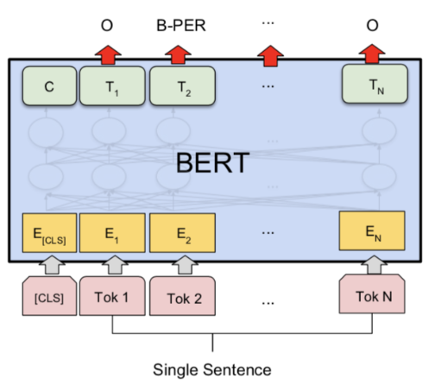
BERT
BERT 적용 실험 – 개체명 인식
버트 모델에서 맨 마지막에 sequence tagging을 위한 layer를 쌓아서 구현
공개된 다국어 모델 활용, 음절 단위로 입력을 하도록 구현 (https://github.com/kyzhouhzau/BERT-NER)
<증권거래소:OG>에 주식을 상장하였다
증 | ##권 | ##거 | ##래 | ##소 | ##에 | 주 | ##식 | ##을 | 상 | ##장 | ##하 | ##였 | ##다
B-OG | I-OG | I-OG | I-OG | I-OG | O | O | O | O | O | O | O | O | O

Slide 36
BERT
BERT 적용 실험 – 개체명 인식
Saltlux ADAM 개체명 인식 데이터를 활용하여 학습 및 평가 진행 (정보통신단체표준 TTA.KO-10.0852)
학습: 95,787 문장 / 평가: 10,503 문장
기존 개체명 인식기 성능
버트 기반 모델 성능
개체명 | Precision | Recall | F1 score
AF | 88.87 | 76.05 | 81.96
AM | 92.76 | 78.21 | 84.82
CV | 88.1 | 71.07 | 78.67
DT | 93.8 | 92.95 | 93.38
EV | 67.53 | 60.09 | 63.59
FD | 84.6 | 73.73 | 78.79
LC | 95.71 | 92.15 | 93.9
MT | 87.04 | 81.07 | 83.95
OG | 79.37 | 85.17 | 82.17
PS | 86.32 | 83.15 | 84.7
PT | 95.86 | 82.47 | 88.66
QT | 91.1 | 93.24 | 92.16
TI | 81.02 | 79.28 | 80.14
TM | 76.23 | 74.71 | 75.46
TR | 72.17 | 52.91 | 61.06
개체명 | Precision | Recall | F1 score
AF | 87.12 | 88.13 | 87.61
AM | 85.14 | 86.2 | 85.67
CV | 79.77 | 88.79 | 84.04
DT | 96.32 | 96.54 | 96.43
EV | 86.64 | 75.12 | 80.46
FD | 76.29 | 83.9 | 79.91
LC | 94.49 | 95.66 | 95.07
MT | 83.12 | 91.07 | 86.91
OG | 89.63 | 87.37 | 88.48
PS | 89.42 | 91.8 | 90.59
PT | 83.29 | 92.4 | 87.61
QT | 95.74 | 94.09 | 94.91
TI | 91.3 | 83.61 | 87.29
TM | 82.45 | 84.23 | 83.33
TR | 79.65 | 76.18 | 77.88
Artifacts
Animal
Civilization
Date
Event
Study_field
Location
Material
Organization
Person
Plant
Quantity
Time
Term
Theory

Slide 37
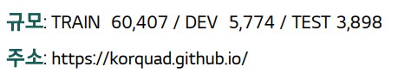
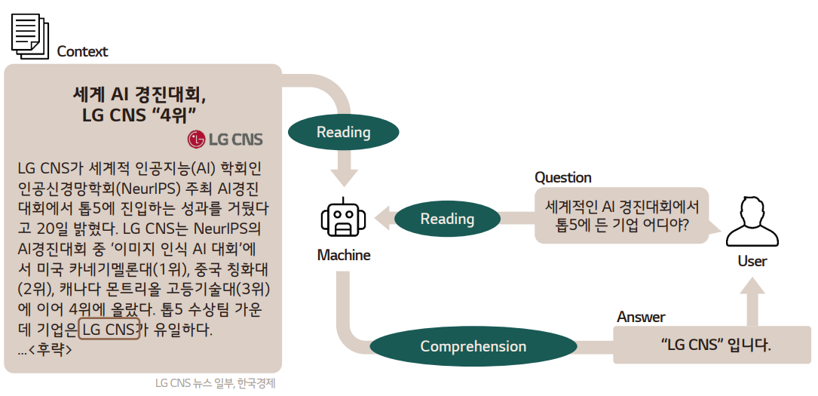
BERT
BERT 적용 실험 – 기계독해 실험
LG CNS가 공개한 한국어 QA 데이터 셋, KorQuAD (https://korquad.github.io/)

Slide 38
BERT
BERT 적용 실험 – 기계독해 실험
LG CNS가 공개한 한국어 QA 데이터 셋, KorQuAD (https://korquad.github.io/)
Wikipedia article에 대해 10,645 건의 문단과 66,181 개의 질의응답 쌍으로, Training set 60,407 개, Dev set 5,774 개의 질의응답쌍으로 구분
Google 공개 버전 BERT 다국어 모델 KorQuad 실험
어절 단위
이순신##은 조선 중기##의 무신##이##다
이순신은 조선 중기의 무신이다
음절 단위
이##순##신##은 조##선 중##기##의 무##신##이##다
모델 | EM | F1
Human performance | 80.17 | 91.20
Saltlux ADAM MRC | 71.88 | 83.00
BERT Multi-lingual pretrained model (KorQuAD, 어절 단위 tokenizing) | 70.19 | 89.85
BERT Multi-lingual pretrained model (KorQuAD, 음절 단위 tokenizing) | 81.78 | 90.75

Slide 39
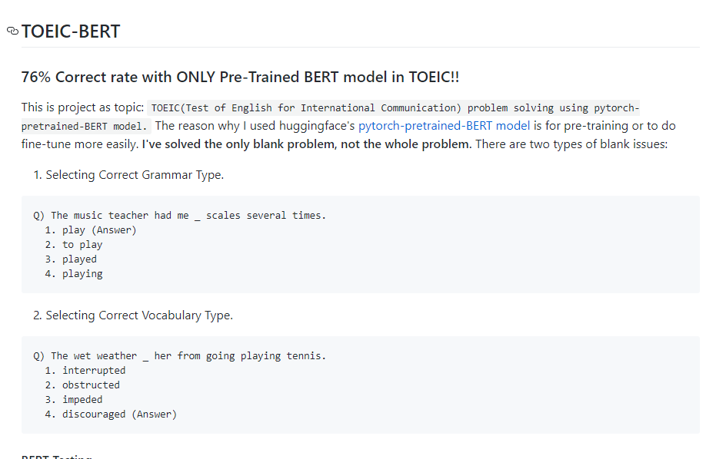
BERT
BERT 적용 실험 – TOEIC 문제 풀이
https://github.com/graykode/toeicbert?fbclid=IwAR2hoCQE02CaR00m-RZCHwQM_kYd1LgxxMSrucYSTtA52ZUhtvq5i_G2tFk

Slide 40
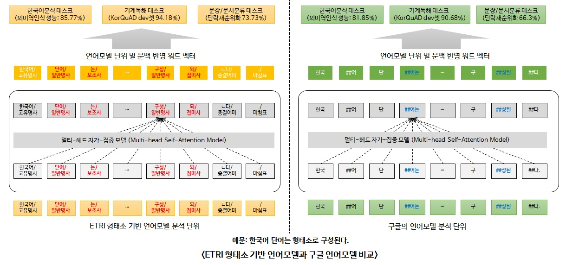
한국어 BERT
ETRI KorBERT

Slide 41
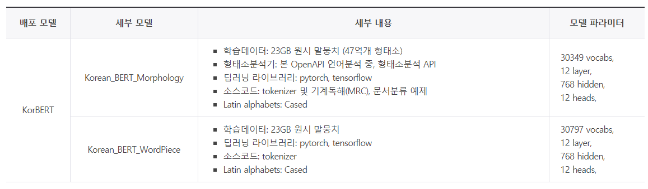
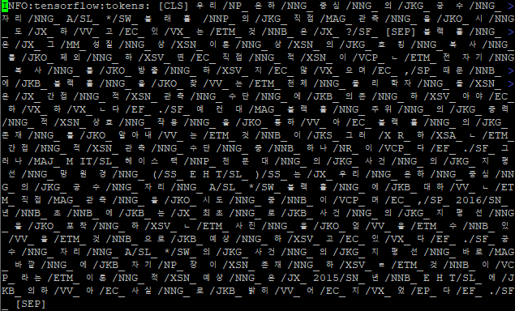
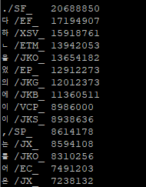
한국어 BERT
ETRI KorBERT
(대소문자 구분)
(대소문자 구분)

Slide 42
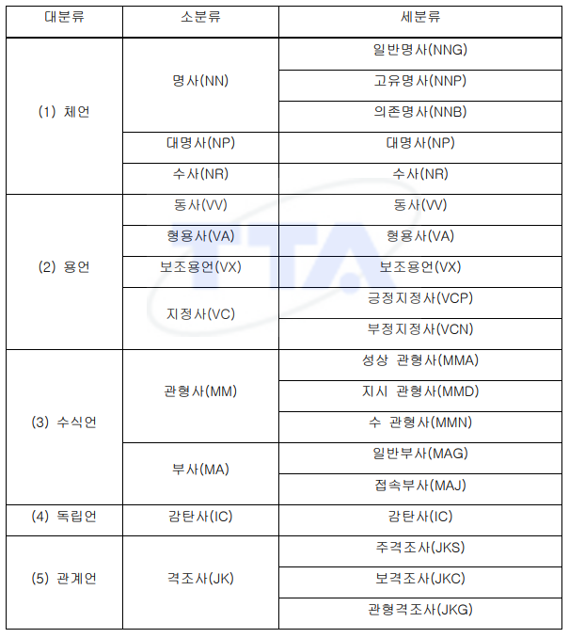
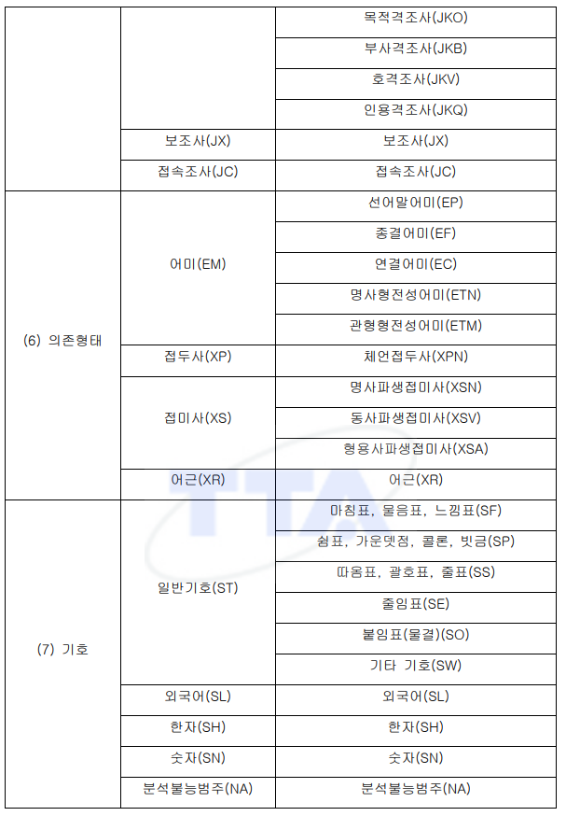
한국어 BERT
ETRI KorBERT를 위한 Open 형분석기
ETRI KorBERT의 입력은 형분석 이후 데이터가 입력되어야 함

Slide 43
한국어 BERT
ETRI KorBERT를 위한 Open 형분석기
ETRI KorBERT의 입력은 형분석 이후 데이터가 입력되어야 함
ETRI 형분석기의 경우, 일 5,000건으로 제한
Saltlux ADAM 형분석기와 카카오 Khaii 형분석기의 경우, ETRI 형분석기 테그 셋와 동일
(품사 태그 세트 표준(TTA.KO-11.0010), 세종21계획의 결과물인 ‘형태분석 말뭉치 구축 지침(Ver. 2005-1))
아버지가방에들어가신다.
형분석기 | 형태소 분석 결과
ETRI | 아버지가방/NNG + 에/JKB + 들어가/VV + 시/EP + ㄴ다/EF + ./SF
Khaii | 아버지/NNG + 가/JKS + 방/NNG + 에/JKB + 들어가/VV + 시/EP + ㄴ다/EF + ./SF
ADAM | 아버지/NNG + 가/JKS + 방/NNG + 에/JKB + 들어가/VV + 시/EP + ㄴ다/EP + ./SF 아버지/NNG + 가/JKS + 방/NNG + 에/JKB + 들어가/VV + 신/EP + 다/EF + ./SF
Mecab | 아버지/NNG + 가/JKS + 방/NNG + 에/JKB + 들어가/VV + 신다/EP+EC
Twitter | 아버지/Noun + 가방/Noun + 에/Josa + 들어가신/Verb + 다/Eomi

Slide 44
한국어 BERT
한국어 BERT 학습
대용량 코퍼스 확보
Dump wiki + news 색인 데이터 (30GB)
실험 장비
V100 GPU
32GB
112TFLOPS
예상 소요시간: 약 8주
Google 단일 TPU
64GB
180 TFLOPS
V100 1대 속도의 약 8배
시간당 $4.50
예상 소요시간: 약 2주
모델 | 어절 수
Google 영어 BERT model | 약 3.3억 어절
한국어 BERT 실험 | 약 3.4억 어절

Slide 45
한국어 BERT
한국어 BERT 학습
한국어 BERT baseline model 학습
1/32 학습 소요 시간 (V100 GPU)
대용량
코퍼스
BPE
tokenized
코퍼스
BERT 모델
BERT 기반
MRC 모델
2일
2주
2시간
KorQuAD 실험결과
모델 | EM | F1
Human performance | 80.17 | 91.20
Saltlux ADAM MRC | 71.88 | 83.00
BERT Multi-lingual pretrained model | 81.78 | 90.75
한국어 BERT (1/32 학습) | 66.06 | 79.79
성능이 안좋다!

Slide 46
한국어 BERT
한국어 BERT 학습
BERT 성능에 영향을 미치는 요인
Corpus 사이즈
Corpus 도메인
Corpus tokenizing (어절, BPE, 형태소)
Vocab 사이즈 (영어 model: 30,522 vocabs, 다국어 model: 119,547 vocabs)
모델 | 예제
어절 + BPE (22만 vocab) | 멕시코 ##부터 브라질 ##까지 그리고 카리브 해 섬 지역에서 발견된다 ##. 8 ##종으로 이루어져 있다. 날 ##씬 ##한 박쥐 ##류로 특이하게 ##도 긴 꼬리와 이름이 함 ##축하 ##는 바와 같이 깔 ##때 ##기 모양의 귀를 갖고 있다.
어절 + BPE (4만 vocab)
형태소 분리 | 멕시코 부터 브라질 까지 그리고 카리브 해 섬 지역 에서 발견 된 다 . 8 종 으로 이루어져 있 다 .
형태소 분리 + 형태소 tag | 멕시코/NNP 부터/JX 브라질/NNP 까지/JX 그리고/MAJ 카리브/NNP 해/NNG 섬/NNG 지역/NNG 에서/JKB 발견/NNG 된/XSV 다/EF ./SF 8/SN 종/NNG 으로/JKB 이루어져/VV 있/VX 다/EF ./SF
형태소 분리 + 원형 복원 | 멕시코 부터 브라질 까지 그리고 카리브 해 섬 지역 에서 발견 되 ㄴ다 . 8 종 으로 이루어지 어 있 다 .
형태소 분리 + 동사 원형 복원 | 멕시코 부터 브라질 까지 그리고 카리브 해 섬 지역 에서 발견 되다 . 8 종 으로 이루다 지다 있다.

Slide 47
한국어 BERT
한국어 BERT 학습
BERT 학습
코퍼스: 6.3GB, 약 6.7억 어절
배치 사이즈: 128
학습 steps: ≈ 400,000
Vocab size: ≈ 30,000
KorQuAD로 평가
모델 | 전처리 | Tokenizing | Exact matching | F1
BERT_{base} | X | Word piece | 67.23 | 86.39
BERT_{morp} | 형태소 분리 | 형태소 단위 | 84.46 | 92.13
BERT_{morp+wp} | 형태소 분리 | Word piece | 85.94 | 93.35
BERT_{morp+tag} | 형태소 분리 +Tag | 형태소 단위 | 81.81 | 91.86
BERT_{morp_r+tag+wp} | 형태소 원형복원+형태소 분리 +Tag | Word piece | 83.62 | 93.60

Slide 48
한국어 BERT
Advanced BERT Model
KBQA에서 가장 중요한 entity 정보가 기존 BERT에서는 무시
Entity linking을 통한 주요 entity 추출 및 entity tag 부착
Entity embedding layer의 추가
형태소 분석을 통해 NNP와 entity 우선 chunking masking
원본 문장
이순신은 조선 중기의 무신이자 임진왜란 당시 조선 수군을 통솔했던
지휘관이자 구국영웅으로, 자는 여해(汝諧)이며, 시호는 충무공(忠武公)이다.
Entity 후보 추출
조선, 조선 중기, 조선 수군, 이순신, 임진왜란, 충무공
주요 entity 추출
이순신, 임진왜란, 조선, 조선 수군, 충무공
[ENT]이순신[/ENT]은 [ENT]조선[/ENT] 중기의 무신이자 [ENT]임진왜란[/ENT] 당시 [ENT]조선 수군[/ENT]을 통솔했던 지휘관이자 구국영웅으로,
자는 여해(汝諧)이며, 시호는 [ENT]충무공[/ENT](忠武公)이다.
전처리

Slide 49
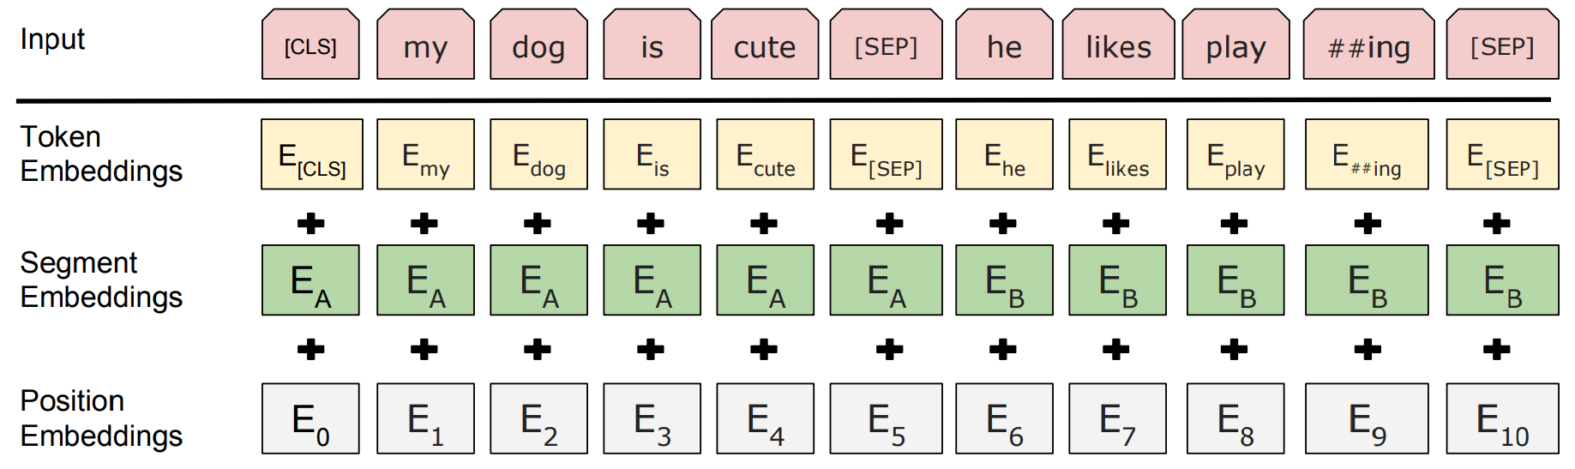
한국어 BERT
Advanced BERT Model
KBQA에서 가장 중요한 entity 정보가 기존 BERT에서는 무시
Entity linking을 통한 주요 entity 추출 및 entity tag 부착
Entity embedding layer의 추가
형태소 분석을 통해 NNP와 entity 우선 chunking masking
[ENT]
이순신
[/ENT]
장군
[SEP]
[ENT]
조선
[/ENT]
출신
이다
[ENT]
이순신
[/ENT]
장군
[SEP]
[ENT]
조선
[/ENT]
출신
이다
Entity
Embeddings

Slide 50
한국어 BERT
Advanced BERT Model
학습 데이터: 2019년 06월 20일 Wiki dump (약 4,700만 어절)
Batch: 128
Sequence length: 512
Training steps: 300,000 (대략 10 epochs)
 | KorQuAD dev set
모델 | Exact matching | F1
BERT_{base} | 64.51 | 83.76
BERT_{Entity} | 78.13 | 87.25
적은 학습 데이터로도 BERT의 성능 향상

Slide 51

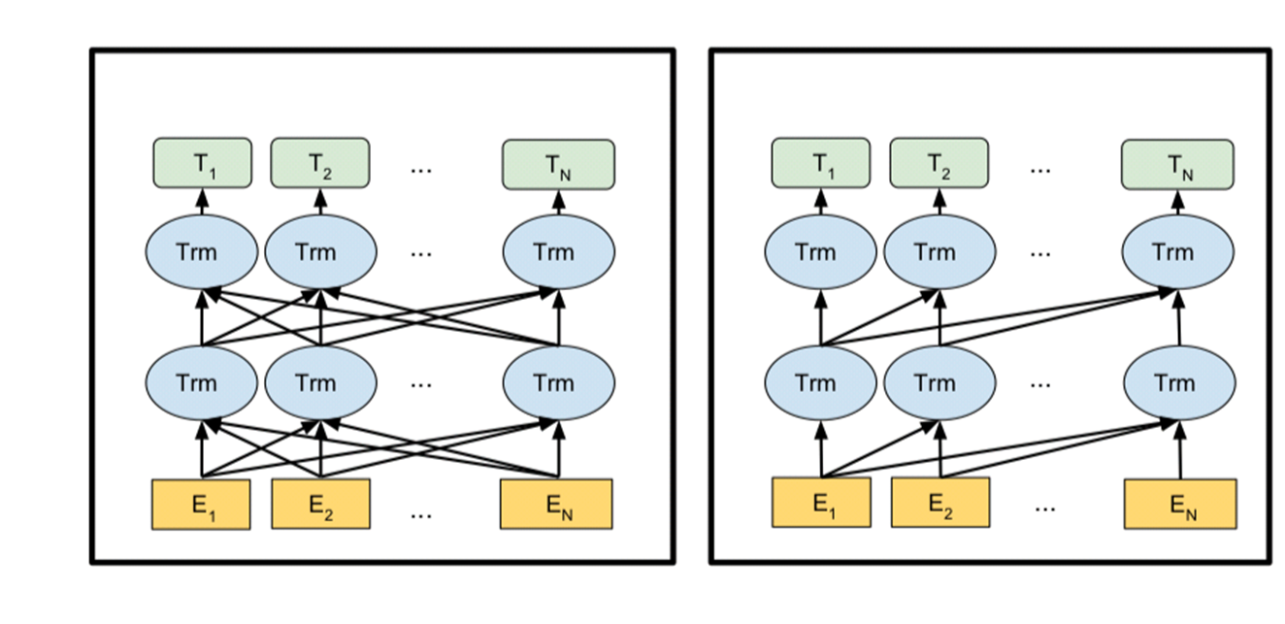
GPT 모델
GPT Model Architecture
Decoder
BERT
GPT
Encoder

Slide 52
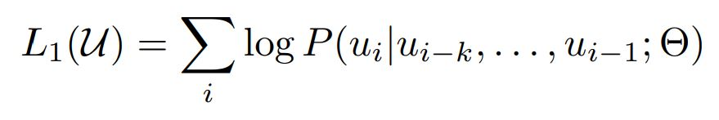
GPT 모델
GPT Model Architecture
Decoder
. . .
습질
GPT
각질
. . .
받침대
새
Prediction
없는
말이
Label
발
없는
말이
?
window

Slide 53
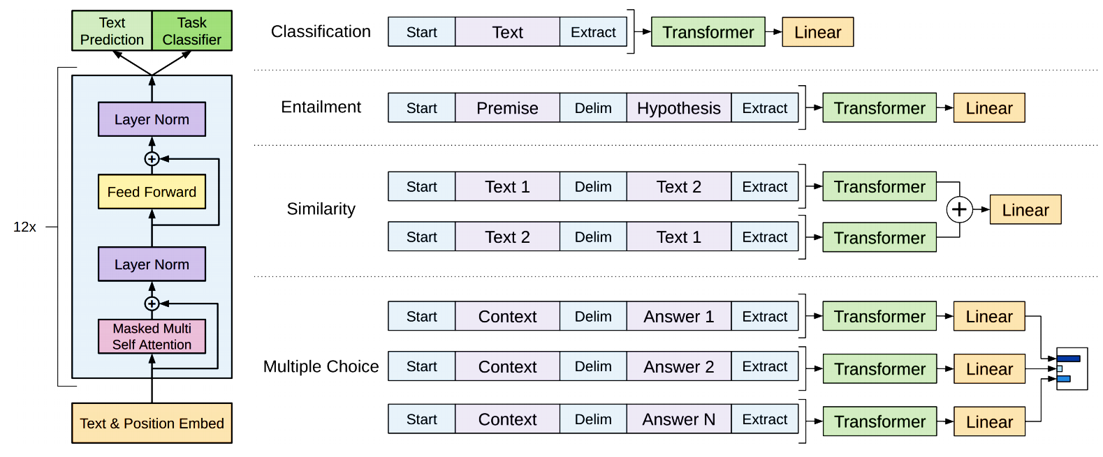
GPT 모델
GPT Model Finetuning
Linear output layer + softmax

Slide 54
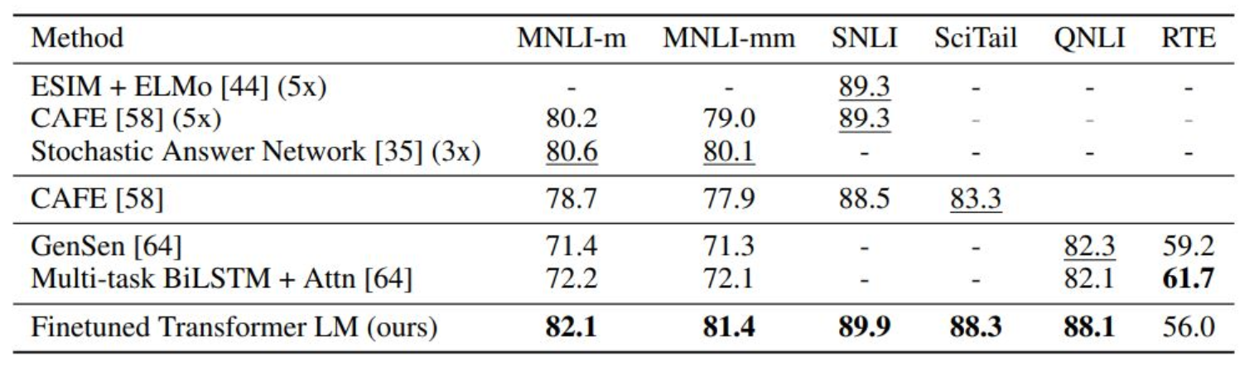
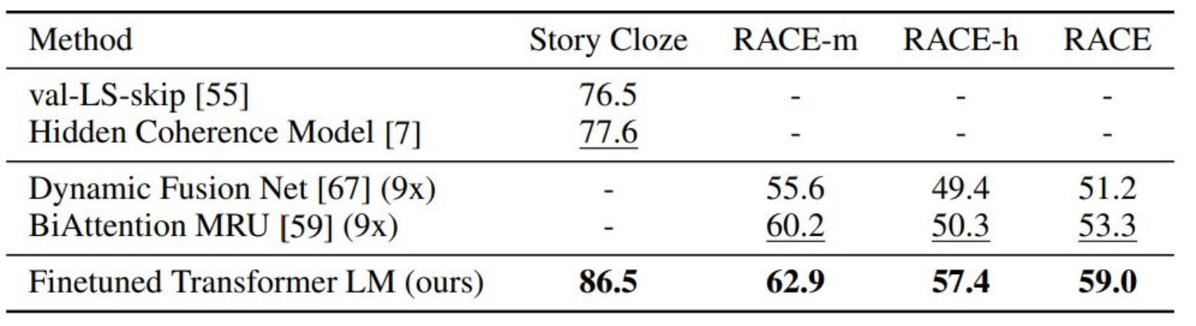
GPT 모델
GPT Model Finetuning

Slide 55
GPT 모델
GPT의 한계점
[자연어 문장 → 분류] 성능이 아주 좋은 디코더인 GPT
덕분에 적은 양의 데이터에서도 높은 분류 성능을 나타냄
다양한 자연어 task에서 SOTA 달성
Pre-train 언어 모델의 새 지평을 열었음 → BERT로 발전의 밑거름
하지만 여전히, 지도학습을 필요로 하며, labeled data가 필수임
특정 task를 위해 fine-tuning 된 모델은 다른 task에서 사용 불가능

Slide 56
GPT 모델
GPT의 한계점
[자연어 문장 → 분류] 성능이 아주 좋은 디코더인 GPT
덕분에 적은 양의 데이터에서도 높은 분류 성능을 나타냄
다양한 자연어 task에서 SOTA 달성
Pre-train 언어 모델의 새 지평을 열었음 → BERT로 발전의 밑거름
하지만 여전히, 지도학습을 필요로 하며, labeled data가 필수임
특정 task를 위해 fine-tuning 된 모델은 다른 task에서 사용 불가능
“언어”의 특성 상,
지도학습의 목적 함수는 비지도 학습의 목적함수와 같다!
→ Finetuning? 필요 없다!!!!!!

Slide 57
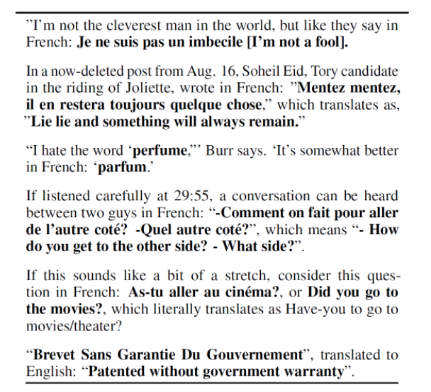
GPT 모델
GPT의 한계점
엄청 큰 데이터셋을 사용하면
자연어 task를 자연스럽게 학습!

Slide 58
GPT 모델
GPT의 한계점
그는 기쁜 마음으로 다음과 같이 말했다.
“솔트룩스 주식이 10만원을 돌파했어요!”
엄청 큰 데이터셋을 사용하면
자연어 task를 자연스럽게 학습!

Slide 59
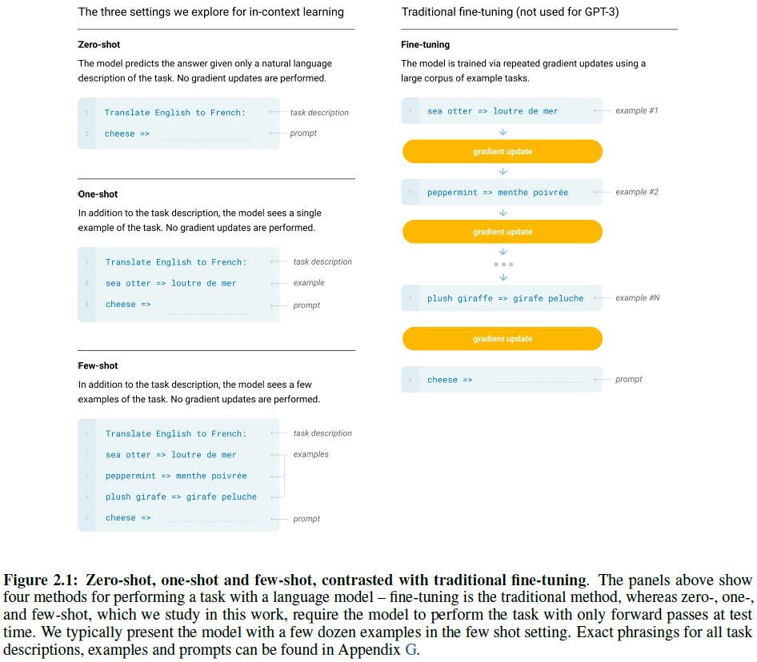
GPT 모델
GPT의 한계점

Slide 60
GPT 모델
GPT의 한계점
인간은 새로운 task 학습을 위해 수많은 데이터를 필요로 하지 않는다!
Pretain model → finetuning으로, 한 모델이 하나의 task만 수행 가능한건 바보같은 일이다!

Slide 61
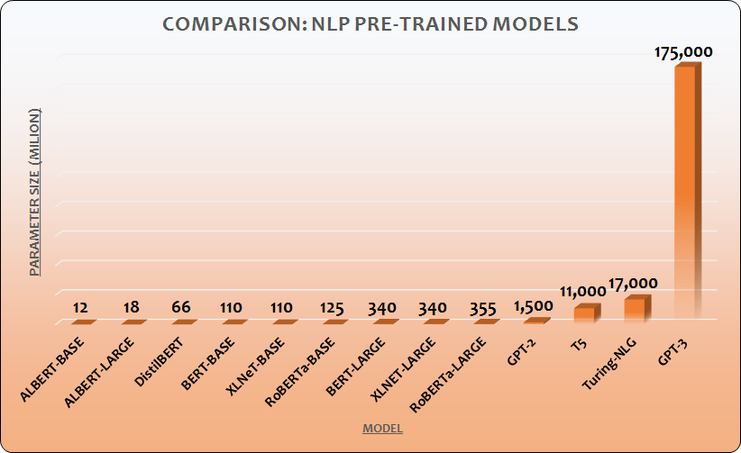
GPT 모델
GPT-2
Large size + Large training data (40 GB)
11 GB
117
Also called small GPT-2

Slide 62
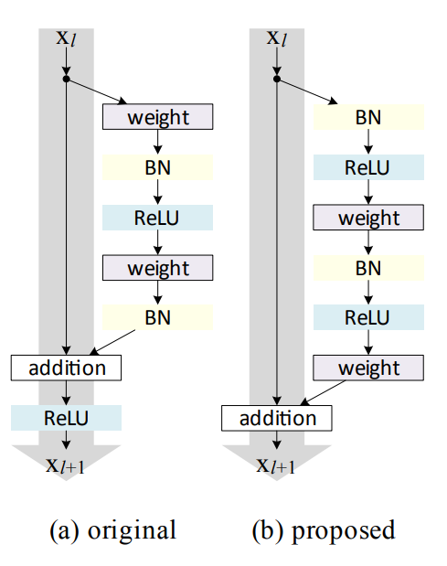
GPT 모델
GPT-2
GPT decoder
GPT-2 decoder
(Batch normalization)

Slide 63
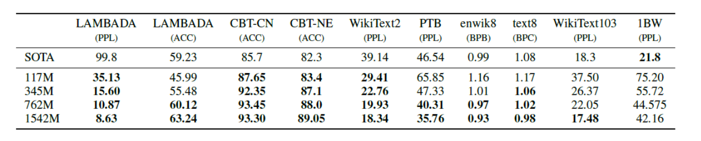
GPT 모델
GPT-2
다음 단어 예측 방식에서는 SOTA 성능
기계독해, 요약, 번역 등의 자연어 task에서는 일반 신경망 수준
→ 하지만! Zero, One, Few-shot learning의 새 지평을 제시!

Slide 64
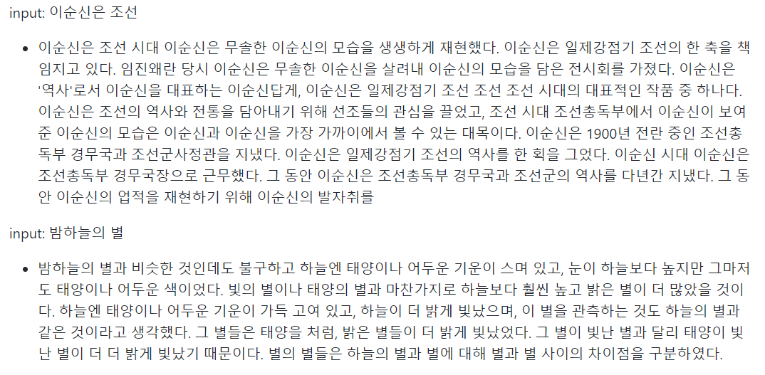
GPT 모델
Zero-shot Learning using Saltlux GPT-2 (Small)

Slide 65
GPT 모델
Zero-shot Learning using Saltlux GPT-2
철수: 신은 무엇입니까?
영희: 아, 신씨? 이제 어떻게 할 거죠? 그럼 다시 한번 내 앞에서 기다리세요. 신씨?
신씨 : 그래, 신씨!
English : what a wonderful world!
Korean : style? Thrill work.
Ghost : worksword to our generation.
Levels : worksword to our new generation. Theseas of Ghost's groups on the groups.
Abukas : wonderful world.
Raulf's : worksword to our on a colories of our life. Theseas of Ghost's groups.
Chotte: workswords of the new generation.

Slide 66
GPT 모델
Zero-shot Learning using Saltlux GPT-2
다음의 대화에 대한 감정을 서술하시오. "진짜 기분 개짜증나!“
정답: "정말이오. 내 친구 얘기야, 내 친구 말이야.
그리고 내가 정말 무슨 이야기를 하는지 알고 싶으니...
"나는 내 친구를 그렇게 좋아하지는 않으니까, 결국 나랑은 친구가 되어버렸어.
나중에나 하고 그 얘기를 했었거든.
결국 나는 '친척'과 친하게 되었다고.
그런데 이번에는 내가 그 친구라는 사실을 알게 되었지.
나는 그 친구는 자기 친구를 '친척'으로 부르고 있었거든.
그래서 나는 그 친구한테 그 친구가 자신의 친구가 되는 것을 반대하고, 그 친구가 자기 친구가 되기로 결심했거든.
그 친구가 나에게 친구가 되어 주려고 하는 이유가 이 친구가 되어서 그런지, 그래서 나는 그 친구가 된 거야 그래서 나는 친구와 친구가 되었다.

Slide 67
GPT 모델
Zero-shot Learning using Saltlux GPT-2
A: 반가워요!
B: 네 저도 반가워요!
A: 미안해, 당신은 아주 기뻐요!
A: 당신을 정말 사랑하고 있어서요!
A: 당신은 정말 훌륭한 남자죠?
A: 당신이 당신을 사랑하고 있고 당신의 행복을 알고 있어요. 당신이 당신을 원하고 있어요.
그런데 당신은 날 당신 속에 집어넣고 싶어하지요!
B: 당신은 정말 아주 아름다운 남자를 하고 있어요.
철수: 영희야! 오늘 생일 축하해!
영희: 축하해줘서 너무 고마워!
철수: 야. 왜 그래, 정말. 이제 내가 더 잘 할 수 있을지 몰라.

Slide 68
GPT 모델
Zero-shot Learning using Saltlux GPT-2
한국어: 그 도로는 강과 평행으로 뻗어 있다.
English: The road runs parallel to the river.
한국어: 오늘은 비가 온다.
English: river.
I surpriments in each dragon entertainments, each design: (미시)-I will nothing in the road, tracking tracking tracked, shotten began brights have host purples the dragon entertainments is nothing off the track shotten began brights have flankly strike the new impact of working the new lips in the
입력: 오늘 진짜 기분 개짜증나
감성: 분노
입력: 오늘 세상 행복한거 있지?
감성: ~~!!!!!!!!!!!!!!!!!!!!!!

Slide 69
GPT 모델
Few-shot Learning using Saltlux GPT-2
철수 : 코로나 바이러스에 걸리면 어떻게 되나요?
영희 : COVID-19 환자는 일반적으로 감염 후 평균 5 ~ 6 일 (평균 잠복기 5 ~ 6 일, 범위 1 ~ 14 일)에 경미한 호흡기 증상 및 발열을 포함한 징후와 증상을 나타냅니다.
철수 : 코로나 바이러스 질병의 첫 증상은 무엇입니까?
영희 :이 바이러스는 경미한 질병에서 폐렴에 이르기까지 다양한 증상을 유발할 수 있습니다. 질병의 증상은 발열, 기침, 인후통 및 두통입니다. 심한 경우 호흡 곤란과 사망이 발생할 수 있습니다.
철수 : 딸기 식물의 수명주기는 무엇입니까?
영희 : 딸기의 생애는 새로운 식물의 설립으로 시작하여 2 ~ 3 년 후 절정에 이르렀다가 절정에 이은 후 2 ~ 3 년에 노화와 죽음을 향해 진행됩니다.
철수 : 인공지능의 미래에 대해서 어떻게 생각하십니까?
영희 : 노화를 통해서 노화와 죽음을 예언하는 사람은 아무도 없습니다. 그들은 현재 생명의 위험을 예언하고 있지만 인공지능은 전혀 예측하지 못했습니다.

Slide 70
GPT 모델
Few-shot Learning using Saltlux GPT-2
철수 : 코로나 바이러스에 걸리면 어떻게 되나요?
영희 : COVID-19 환자는 일반적으로 감염 후 평균 5 ~ 6 일 (평균 잠복기 5 ~ 6 일, 범위 1 ~ 14 일)에 경미한 호흡기 증상 및 발열을 포함한 징후와 증상을 나타냅니다.
철수 : 코로나 바이러스 질병의 첫 증상은 무엇입니까?
영희 :이 바이러스는 경미한 질병에서 폐렴에 이르기까지 다양한 증상을 유발할 수 있습니다. 질병의 증상은 발열, 기침, 인후통 및 두통입니다. 심한 경우 호흡 곤란과 사망이 발생할 수 있습니다.
철수 : 딸기 식물의 수명주기는 무엇입니까?
영희 : 딸기의 생애는 새로운 식물의 설립으로 시작하여 2 ~ 3 년 후 절정에 이르렀다가 절정에 이은 후 2 ~ 3 년에 노화와 죽음을 향해 진행됩니다.
철수 : 솔트룩스는 어떤 기업입니까?
영희 : 우리 회사는 수명을 주기 전에 노화되어 죽게 됩니다.

Slide 71
GPT 모델
Few-shot Learning using Saltlux GPT-2
철수 : 코로나 바이러스에 걸리면 어떻게 되나요?
영희 : COVID-19 환자는 일반적으로 감염 후 평균 5 ~ 6 일 (평균 잠복기 5 ~ 6 일, 범위 1 ~ 14 일)에 경미한 호흡기 증상 및 발열을 포함한 징후와 증상을 나타냅니다.
철수 : 코로나 바이러스 질병의 첫 증상은 무엇입니까?
영희 :이 바이러스는 경미한 질병에서 폐렴에 이르기까지 다양한 증상을 유발할 수 있습니다. 질병의 증상은 발열, 기침, 인후통 및 두통입니다. 심한 경우 호흡 곤란과 사망이 발생할 수 있습니다.
철수 : 딸기 식물의 수명주기는 무엇입니까?
영희 : 딸기의 생애는 새로운 식물의 설립으로 시작하여 2 ~ 3 년 후 절정에 이르렀다가 절정에 이은 후 2 ~ 3 년에 노화와 죽음을 향해 진행됩니다.
철수 : 강아지의 나이는 어떻게 계산됩니까?
영희 : 노화는 3~ 5세입니다.

Slide 72
GPT 모델
Finetuning using Saltlux GPT-2
이순신은 조선
제 1장
조선 제11대 군 사령관 김구형은 전라감사 이계연(좌. 우). 여흥삼군 부사령관 오경석의 아들이다.
그의 이름은 '충청도독부군(충청도(충청도)에 합격이 이루어졌다.
전라감사 이원석이 이조좌랑으로 부임하자 좌중에서 이름을 한 자가 되었다.
그는 승주군절도사로서 전라도 관찰사로서 전라감사 이원석의 아들이며 좌수판부사 조상렴의 아들이다.
그러나 그는 경상감사 이원석 한수와 경상도 관찰사 이희광의 아들인 이조좌랑에 임명되자마자 경상도 관찰사 이희광의 아들로 임명되었다.
그는 전라도 관찰사 이희광의 아들이며 이조좌랑에 임명되었던 김구형의 아들로서 충청도 관찰사 이연석과 전라도 관찰사 이희광의 아들에게 장가들었다.
그러나 그들은 모두가 관직인즉, 이 김구형은 경상도 관찰사로 부임하였다.
그가 경상도에 부임하자 그의 아들은 김구형과 함께 경상도의 병마절도사로 임명되었고 이에 이인겸, 조효근, 이극돈, 이서구, 강흥방 등 지방 수령과 부호장, 그리고 경상도의 병마절도사 이희광도 함께 부영도감 김구형의 아들에게 장가들면서 전라도 관찰사로 부임하였다.
그러나 그는 경상도의 병마절도사 이희광의 아들은 아니었다.
이 사실은 당시 안동 지방의 병마절도사를 지낸 이희광의 아들인 이희광과 이조좌랑에 임명된 이조좌랑에 임명될 때 그를 부영도감의 한직에 임명하였다.

Slide 73
GPT 모델
Finetuning using Saltlux GPT-2
이순신은 조선
제 1장
조선 제11대 군 사령관 김구형은 전라감사 이계연(좌. 우). 여흥삼군 부사령관 오경석의 아들이다.
그의 이름은 '충청도독부군(충청도(충청도)에 합격이 이루어졌다.
전라감사 이원석이 이조좌랑으로 부임하자 좌중에서 이름을 한 자가 되었다.
그는 승주군절도사로서 전라도 관찰사로서 전라감사 이원석의 아들이며 좌수판부사 조상렴의 아들이다.
그러나 그는 경상감사 이원석 한수와 경상도 관찰사 이희광의 아들인 이조좌랑에 임명되자마자 경상도 관찰사 이희광의 아들로 임명되었다.
그는 전라도 관찰사 이희광의 아들이며 이조좌랑에 임명되었던 김구형의 아들로서 충청도 관찰사 이연석과 전라도 관찰사 이희광의 아들에게 장가들었다.
그러나 그들은 모두가 관직인즉, 이 김구형은 경상도 관찰사로 부임하였다.
그가 경상도에 부임하자 그의 아들은 김구형과 함께 경상도의 병마절도사로 임명되었고 이에 이인겸, 조효근, 이극돈, 이서구, 강흥방 등 지방 수령과 부호장, 그리고 경상도의 병마절도사 이희광도 함께 부영도감 김구형의 아들에게 장가들면서 전라도 관찰사로 부임하였다.
그러나 그는 경상도의 병마절도사 이희광의 아들은 아니었다.
이 사실은 당시 안동 지방의 병마절도사를 지낸 이희광의 아들인 이희광과 이조좌랑에 임명된 이조좌랑에 임명될 때 그를 부영도감의 한직에 임명하였다.

Slide 74
GPT 모델
Finetuning using Saltlux GPT-2
드래곤중에서도 최강의 투명그래곤이 울부짖었다.
투명드래곤은 엄청 강해서 드래곤 중에서 최강이었다.
신이나 마족도 이겼다.
투명드래곤은 세상에서 하나였다.
그 중 어떤 마법사라도 이겼다.
그 마법사들 역시 이겼다.
드래곤의 요정들 중에 하나인 투명드래곤은 마족들에 비해서 상당히 강한 마법을 사용했기 때문에 마법사들 중에는 마법사라도 있는 것 같았다.
그것은 자신의 약점은 마법사인 투명의 마법, 즉 마법이 잘 안 된 것이라기보다는 오히려 마법사든 마족들이 힘이 약한 것이라고 했다.
이 투명은 마법사로 된 것이다.
그렇게 해서 드디어 투명드래곤은 마족들에 마법사까지 몰아넣었고, 그 마법사들 중 하나인 투명은 이겼다.
마법에 걸린 많은 사람들이 이 투명드래곤의 마법 때문에 투명드는 마법을 사용하지는 못하게 된 것이다.
이 투명드래곤이 마족들에 비해서 상대적으로 약한 것에 주목하는 것은 바로 이 때문이다.
이 투명은 마법사로 된 것이 아니라 마족과 마법사 모두에 투명드래곤의 마법인 투명의 마법 때문이다.

Slide 75
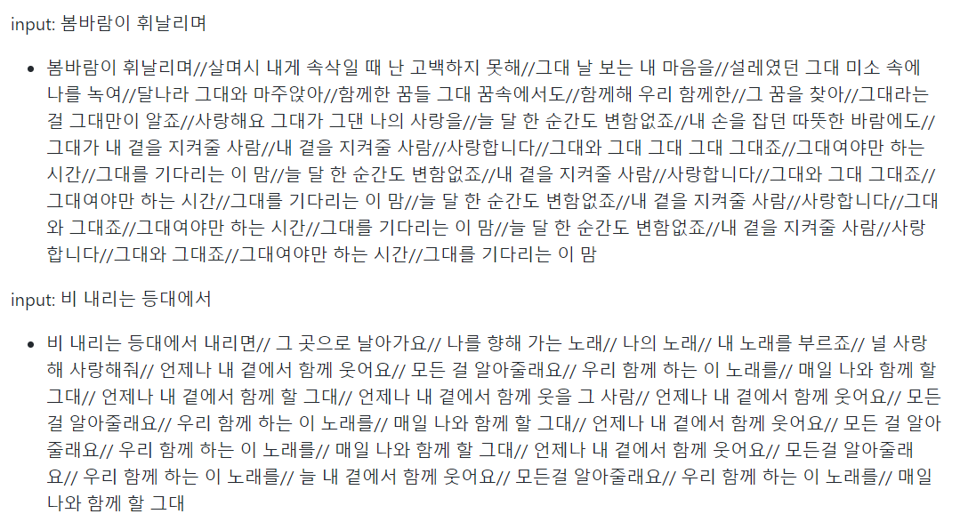
GPT 모델
Finetuning using Saltlux GPT-2

Slide 76
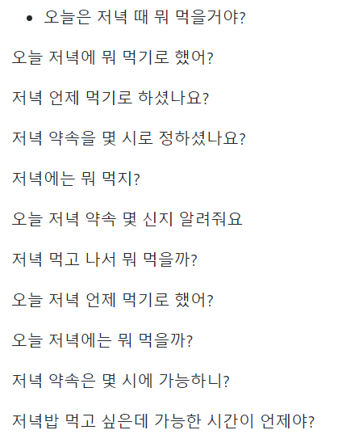
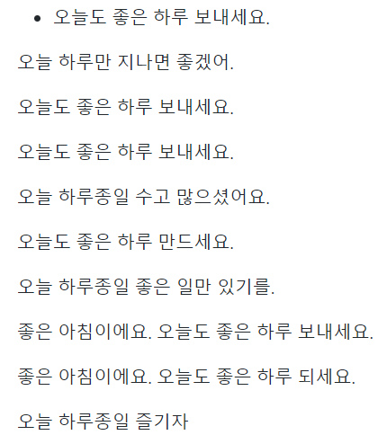
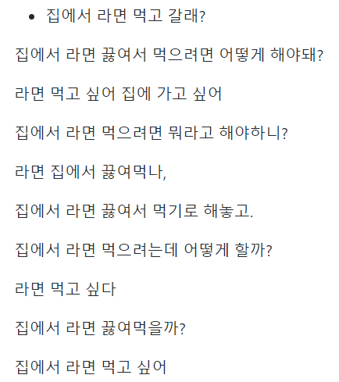
GPT 모델
Finetuning using Saltlux GPT-2

Slide 77
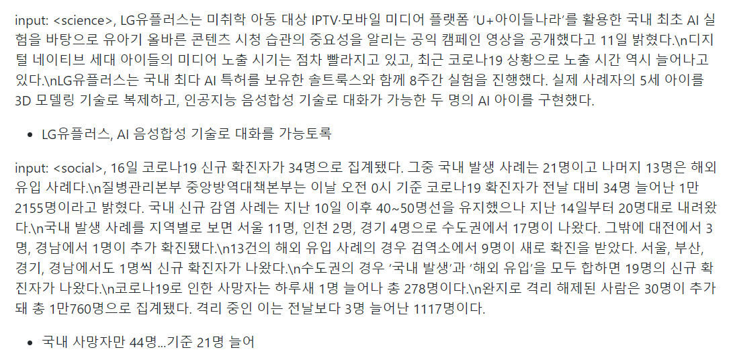
GPT 모델
Finetuning using Saltlux GPT-2

Slide 78
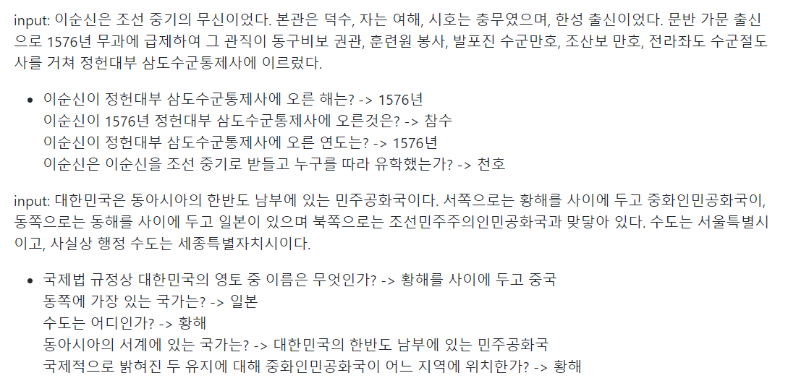
GPT 모델
Finetuning using Saltlux GPT-2

Slide 79
GPT 모델
GPT-3
Large size + Large training data
- Before filtering: 45 TB,
- After filtering: 570 GB
Large size + Large training data (40 GB)
11 GB
117
Also called small GPT-2

Slide 80
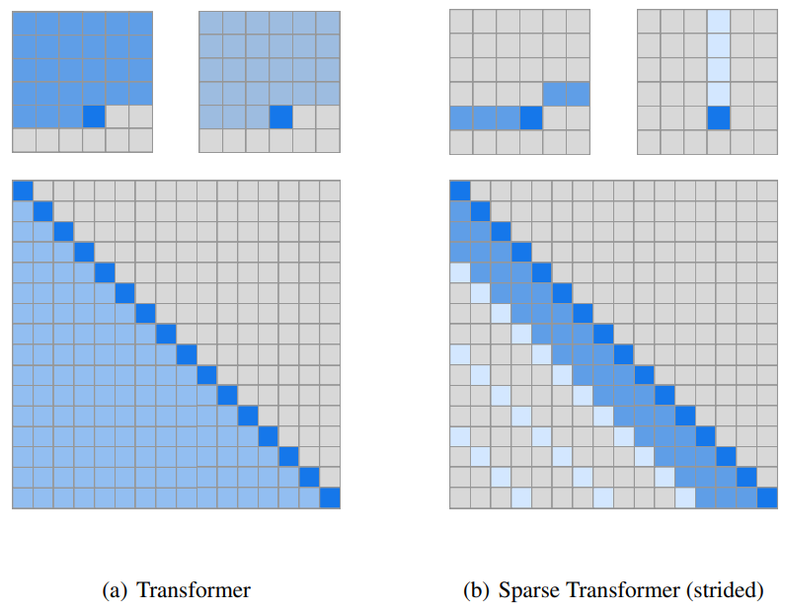
GPT 모델
GPT-3
GPT-3 decoder
Modified initialization
Pre-normalization, and reversible tokenization
Alternating dense and locally banded sparse attention patterns in the layers of the transformer, similar to the Sparse Transformer

Slide 81
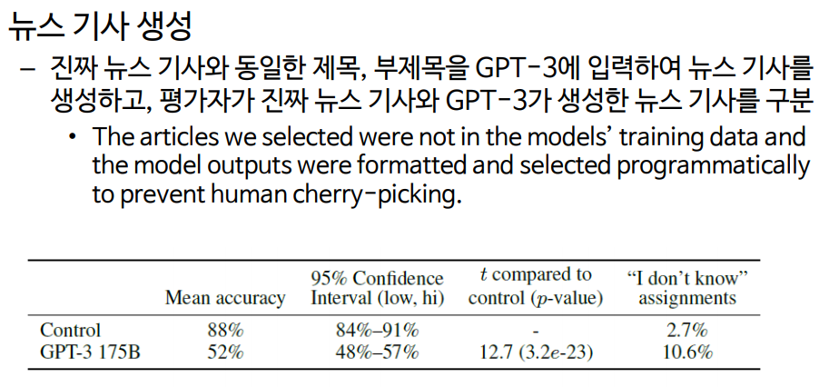
GPT 모델
Zero-shot Learning in GPT-3

Slide 82
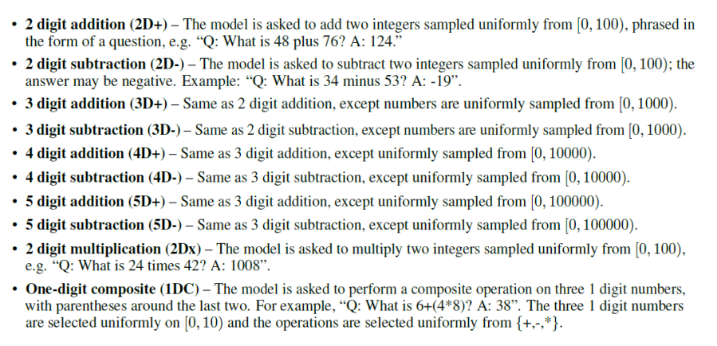
GPT 모델
Arithmetic in GPT-3

Slide 83
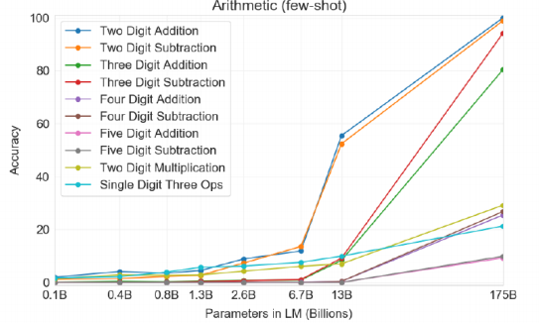
GPT 모델
Arithmetic in GPT-3

Slide 84
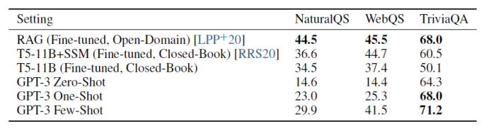
GPT 모델
Open-domain QA in GPT-3

Slide 85
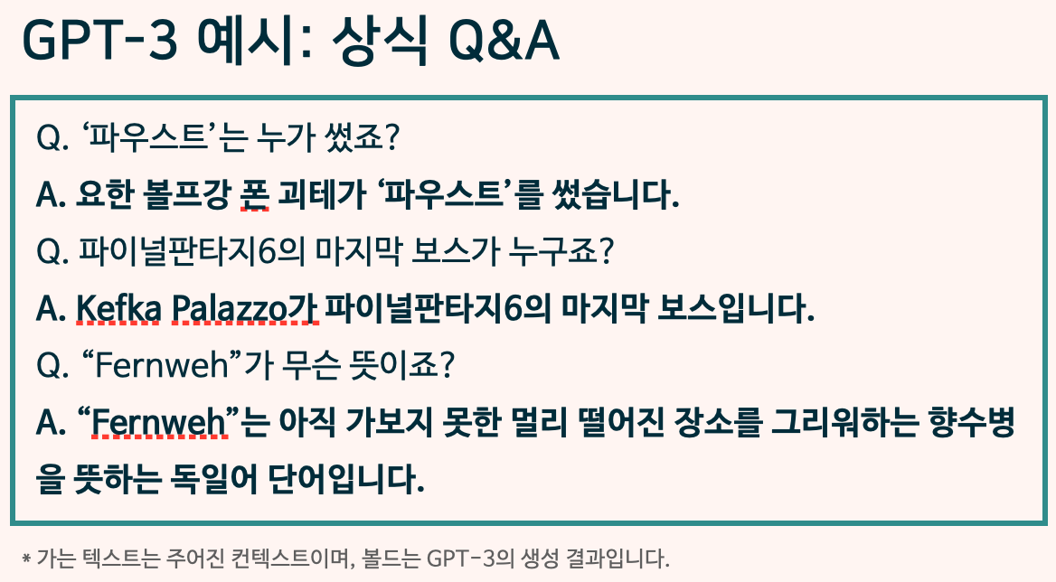
GPT 모델
Zero-shot Learning in GPT-3

Slide 86
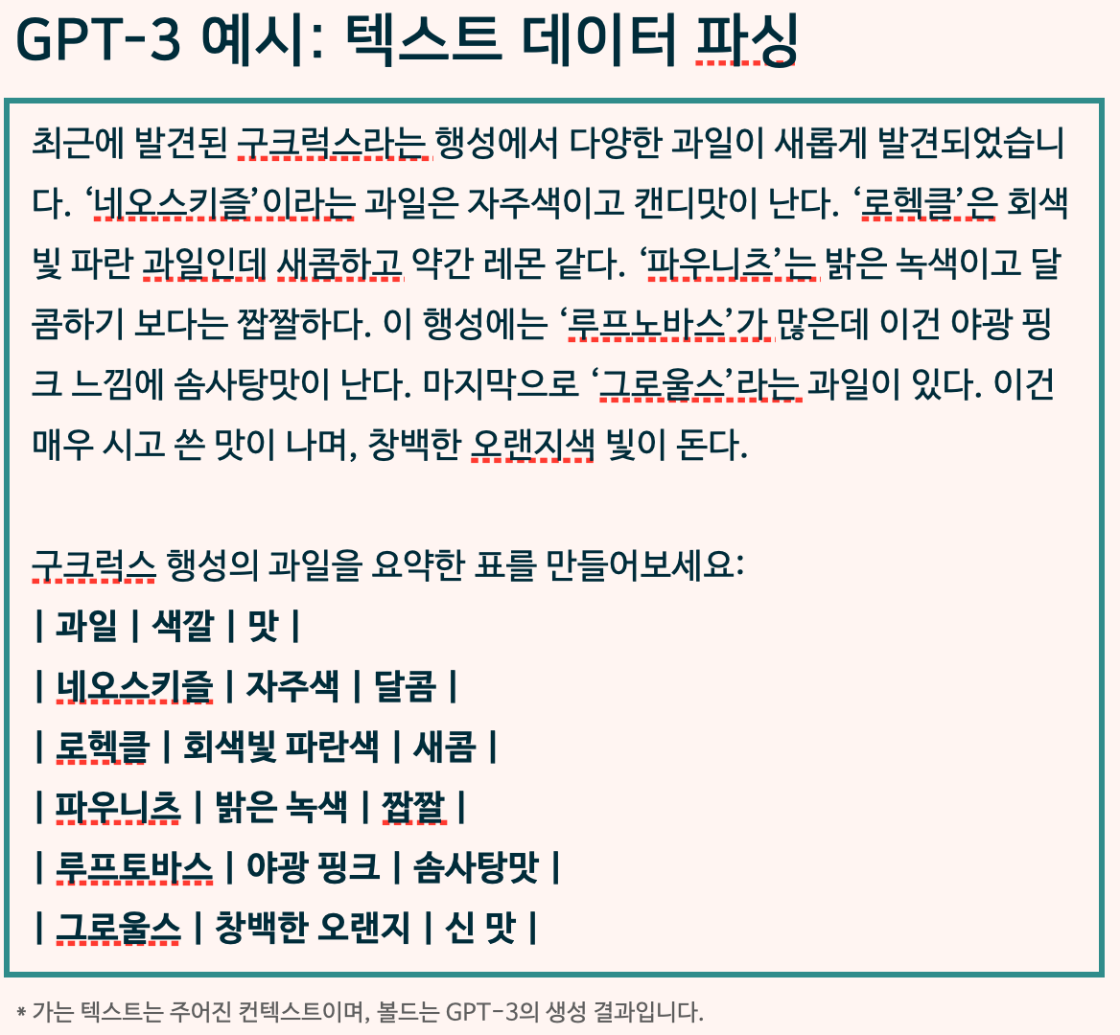
GPT 모델
Zero-shot Learning in GPT-3

Slide 87
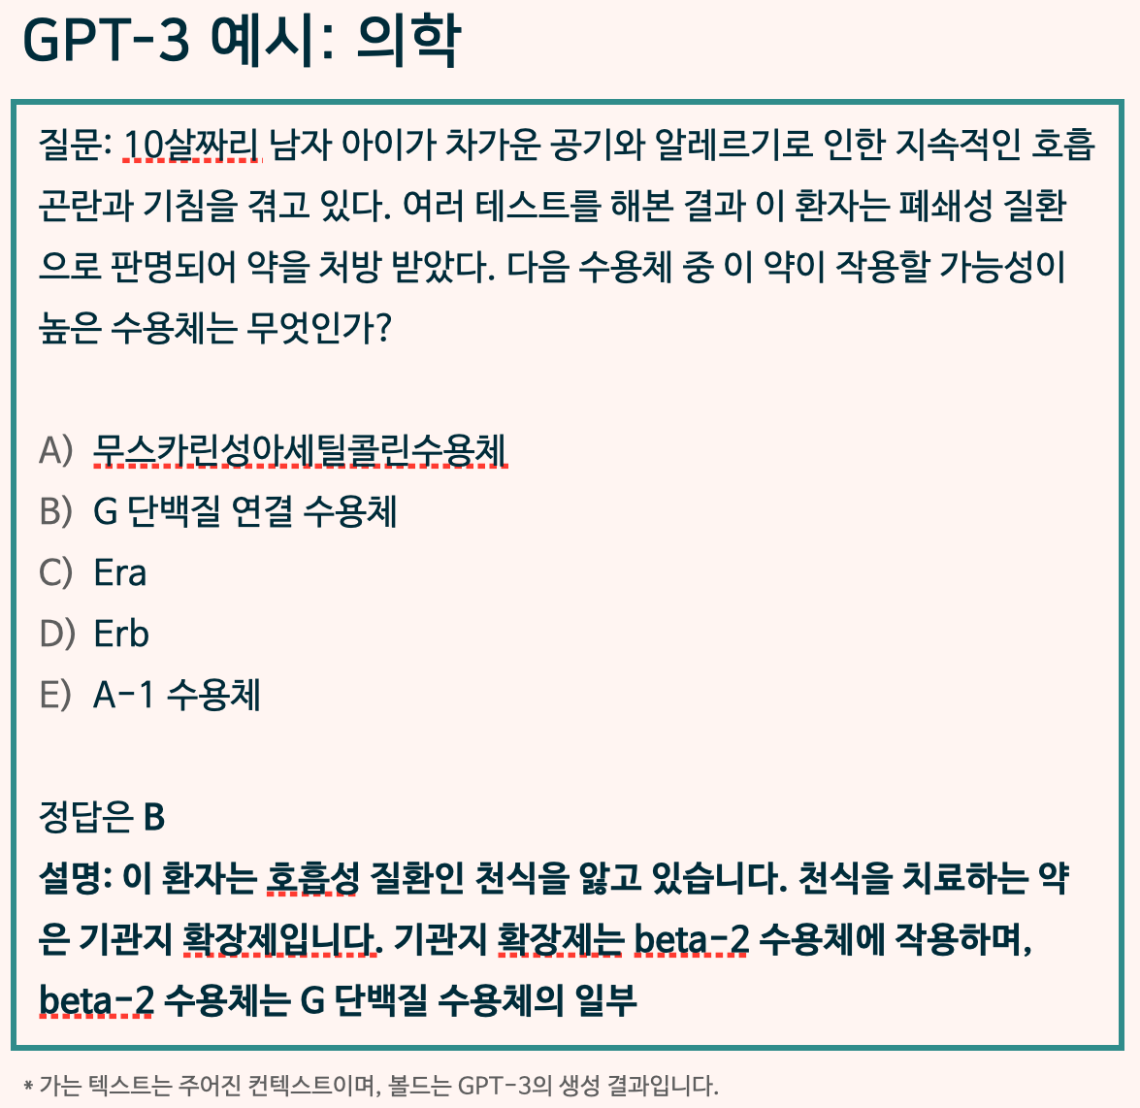
GPT 모델
Zero-shot Learning in GPT-3

Slide 88

GPT 모델
Zero-shot Learning in GPT-3
70개 가량 예제 수록!

Slide 89
GPT 모델
GPT-3의 한계점
다음 단어 혹은 masked 단어 예측하는 언어모델 학습 방식으로 정말 다 해결될까?
Weight update가 없다는 것은 모델에 새로운 지식 학습이 없다는 것!
시기에 따라 달라지는 문제에도 대응 불가!
갈수록 모델 사이즈만 키우면 되는 것인가? → 다른 연구 방향 필요
멀티모달 정보가 필요! → GPT는 글로만 세상을 배움

